Slide 1
オープンデータリーダ育成研修
ーワークショップの進め方ー
アイデアソン体験

Slide 2
ワークショップの狙い
オープンデータの利活用を促進するためには、市民を巻き込んだ活動が有効です。本ワークショップでは、オープンデータの活用事例を創出する事ができるイベントである、アイデアソンの手法を学び体験します。アイデアソンの企画・運営ができるようになる事を目的としています。
多様なメンバーの参加
アイデアの
可視化
アイデアソン
シビックテックの活動
市民参画の促進
集合知の活用
オープン
イノベーションの実現

Slide 3
アイデアソン体験
参考資料

Slide 4
アイデアソン体験
参考資料

Slide 5

1.1 アイデアソンとは？
1.アイデアソン体験
アイデアソン（Ideathon）とは、「アイデア（Idea）」+「マラソン（Marathon）」を合わせた造語です。多様な人が集まり、グループワークを通じて、課題解決のためのアイデア出しや、新しいサービスや商品のアイデア創出を行うためのイベント（アイデア出しのワークショップ）になります。
元々はハッカソン（※）の導入部分で、アイデア創出ワークとして実施していたもので、このアイデア創出部分を抜き出したものがアイデアソンになります。
※ハッカソン(hackathon)とは
ハック(Hack)とマラソン(Marathon)を掛け合わせた造語で、プログラマ、デザイナー、プランナーなどが集まり、短期集中で、新たなサービスやアプリケーションのプロトタイプを開発する取り組み
アイデアソンは半日か1日で開催され、通常は5つのフェーズに分かれています。
インプットセミナー
参加者全員が当日のテーマに詳しいわけではありませんので、テーマの領域で詳しい人に情報提供セミナーを行ってもらいます。
アイスブレイク
アイデアソンでは多様な参加者を集めるため、初めて会う人が多く参加します。そのため、アイスブレイクは不可欠になります。
ブレスト（アイデアの発散）
アイデアソンの前半は、アイデアの発散フェーズです。いくつかアイデアソン向けのワークがありますので、参加者やテーマに合わせて選択します。
ブラッシュアップ（アイデアの収束）
ブレストで出たたくさんのアイデアを、収束させて企画に近づけていきます。
発表
最後にチームでまとめたアイデアを発表してもらいます。
"Idea - Foster's Chill Head" by Foster’s Art of Chilling is licensed under CC BY 2.0
本日のワークショップでは
2.アイスブレイクと、3.ブレストを体験します。

Slide 6
1.2 アイスブレイク
1.アイデアソン体験
アイスブレイクとは、初めて会った人の緊張をほぐし、コミュニケーションを取りやすくするために行う、自己紹介や簡単なゲームの事です。緊張（アイス）を壊す（ブレイク）ことから、アイスブレイクと呼ばれます。
今回は整列ゲームを体験します。
チームに分かれて1列に並び、お題に合わせて並び替えを行うゲームです。
お題によって、チームメンバーの事を知ることができます。また、体を動かすため、チームでの一体感も生まれリフレッシュ効果も見込めます。
チームに分かれて整列します
各チーム、これから出すお題の通りに整列してください
整列できたチームの先頭の人は手を挙げてください
これからお題を出します！
先頭

Slide 7
背の高い人から順番に
一番高い人が先頭です

Slide 8
名前のあいうえお順に
苗字ではなくて名前です

Slide 9
誕生日の早い人から順番に
１月1日が先頭です

Slide 10
通勤時間が長い人順に
遠い人が長いとは限らない？

Slide 11
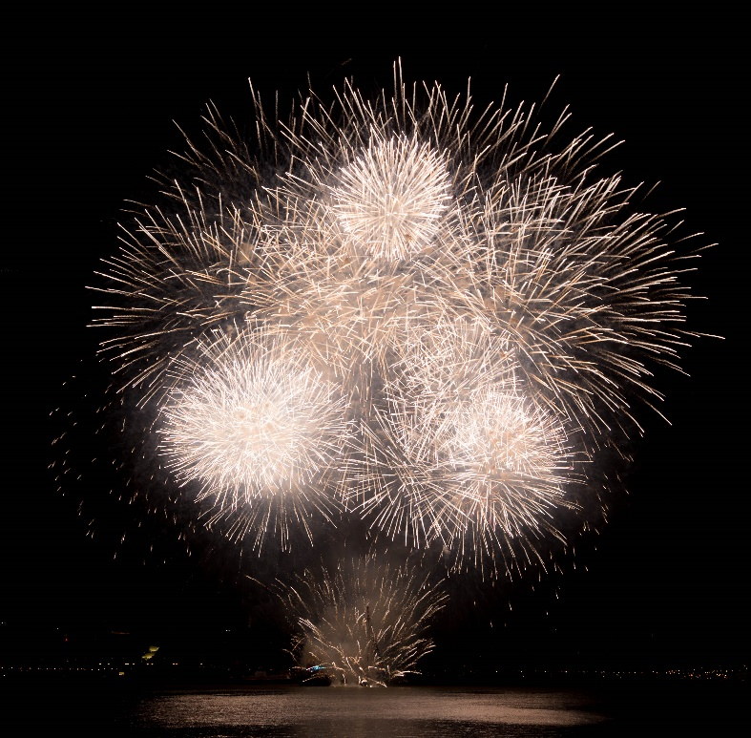
1.3 アイデアを発散させる！
1 アイデアソン体験
アイデアソンの前半はアイデアを発散させます。発散→収束→発散とプロセスを繰り返すプログラムを組むこともあります。
アイデア発散フェーズでは、ブレインストーミングのルールを適用します。
グループワーク実施時には、以下の4つのルールを守ってもらう事を徹底して下さい。
  他人の発言を批判しない
  自由奔放な発言を歓迎する
  質より量を求める
  他人のアイデアに便乗する
"Macau Fireworks Festival" by Stefan Magdalinski is licensed under CC by 2.0
※アイデア発散時のツールは、ブレインストーミング、マンダラート、スピードストーミング、アイデアスケッチ、連想ゲーム、マインドマップ、ブレインライティングなど多くのツールがありますが、今回は「ブレインライティング」を体験します。

Slide 12
1.4 ブレインライティング
1.アイデアソン体験
沈黙のブレインストーミングと呼ばれる「ブレインライティング」は、通常のブレインストーミングのように発言するのではなく、シートにアイデアを書き出し、それをチームメンバーで回して、アイデアを追加していく事で、他のメンバーのアイデアに便乗し、短時間に多くのアイデアを生み出すことができるワークです。
①シートを1枚ずつ持ちます
②テーマを記載します
③3枚の付箋にアイデアを書き、シートの一番上の段の3マスに付箋を貼ります（制限時間は3分です）
④左の人にシートを渡し、右の人からシートを受け取ります
⑤2段目のマスに3つアイデアを書いた付箋を貼ります（上のアイデアに便乗OKです）
⑥先ほどと同様に左の人に自分のシートを渡し、右の人からシートを受け取ります
1
2
3
4
※今回は１チーム4名で実施します（通常は6人1チームで6セット繰り返してすべての枠を埋めます）
机の上に付箋が4色置いていますので、各自好きな色を選んでください。黒いペンで付箋にアイデアを書き込んでください。
※必ず3つ書き込んでください。過去に自分が書いた同じアイデア、上に書かれているアイデアと違うアイデアを記載してください。

Slide 13
1.5 テーマ決め
1.アイデアソン体験
アイデアソンではテーマ決めが重要です。テーマにどれだけ抽象度を残すのか具体的なテーマにするのか、目的に応じて、テーマ決めの方針が異なってきます。
本日のテーマは、
思わずオープンデータを公開したくなるには？
です。
※アイデアソンでは、テーマを決める時に、アイデアを拡げたい場合に、「思わず・・・したくなる」や、
「究極の・・・」、 「劇的に・・・する」などのキーワードを入れる事で、実現可能性を取り払った、
大胆な意見が出るようにします。
アイデアソンの企画を立てるとき、思いつかないようなアイデアを出したい場合は、タイトルを少し変更すると効果的です。
例）「オープンデータの取組みに、原課に協力してもらうためには」
↓
「原課の職員をオープンデータのとりこにするには」

Slide 14
1.6 オズボーンのチェックリスト
1.アイデアソン体験
アイデアが出ないときは、前の人のアイデアに乗っかりましょう。
人のアイデアは自分のアイデアでいいのです！
転用：他の使い道はないか？現在のままで新しい使い道がないか？
応用：他からアイデアを借用できないか？似たものはないか？真似できないか？
変更：変えてみるとどうなるか？意味、色、形を変えたらどうなるか？
拡大：大きくしたらどうなるか？長くする、頻度を増やす、時間を延ばしたらどうなるか？
縮小：小さくしたらどうなるか？短くする、軽くする、時間を短縮するとどうなるか？
代用：他に代用できるものはないか？代わりになる人、場所、材料などはないか？
置換：入れ替えてみたらどうなる？順番を変えたら？
逆転：逆さにしてみたらどうなる？上下左右を入れ替える、役割を反対にしたら？
結合：組み合わせてみたらどうなる？混ぜる、合わせるとどうなるか？
※机の上にアイデア出しのヒントが書かれた、アイデアトランプ（企画・制作：アイデアプラント、東北堂印刷株式会社）のコピーを配布していますので、アイデア出しの参考にしてください。

Slide 15
1.7 評価
1.アイデアソン体験
3×4=12個×4人分=48個のアイデアが生まれていると思います。
この48個のアイデアの評価を行います。
①シートを1枚ずつ持ちます
②好きな色のプロッキーを持ちます。
③「面白い」「広がる可能性がある」と思うアイデアに星マークを一つ付けます。複数アイデアに付けて良いですが、1つのアイデアに付ける星は１つです。（時間は30秒です）
④左の人にシートを渡し、右の人からシートを受け取ります
⑤同じようにまわってきたシートに星を付けます。
1
★
★
★
2
★
★
★
3
★
★
★
★
★
4
★
★
※シートに記入し終わったら
一人1枚シートを持って「面白い」、「広がる可能性がある」と思うアイデアに星マークを1つつけます。
星マークを付け終わったら、左の人に自分のシートを渡して、右の人からシートを受け取ります。
まわってきたシートにも同様に星マークを付けます。
全てのシートに目を通すまで、これを繰り返します。
最後に星のついているアイデアや印象に残ったものについてグループで話し合います。

Slide 16
1.8 グルーピング
1.アイデアソン体験
星のついているアイデアが10～20個くらい出てきていると思いますので、似たアイデアでグループを作ります。その中から一番良いと思うアイデアを各チームで一つ選んでください。
★
★
★
★
★
★
★
★
★
★
★
★
★
※グループが多い場合はグループをまとめて最終的に3～5個くらいのアイデアに絞ってください。
星の数が多いものを主として、星の少ないアイデアをエッセンスとして少し取り入れても大丈夫です。
※最後に話し合って、チームで一番良いと思うアイデアを選んでください。

Slide 17
アイデアソン体験
参考資料

Slide 18

2.1 アイデアソンとは？
2.参考資料
アイデアソン（Ideathon）とは、「アイデア（Idea）」+「マラソン（Marathon）」を合わせた造語です。多様な人が集まり、グループワークを通じて、課題解決のためのアイデア出しや、新しいサービスや商品のアイデア創出を行うためのイベント（アイデア出しのワークショップ）になります。
元々はハッカソン（※）の導入部分で、アイデア創出ワークとして実施していたもので、このアイデア創出部分を抜き出したものがアイデアソンになります。
※ハッカソン(hackathon)とは
ハック(Hack)とマラソン(Maratohn)を掛け合わせた造語で、プログラマ、デザイナー、プランナーなどが集まり、短期集中で、新たなサービスやアプリケーションのプロトタイプを開発する取り組み
アイデアとは既存の要素の新しい組み合わせ以外の何ものでもない
ジェームス・Ｗ・ヤング
このヤングの言葉はアイデア出しやワークショップの本で必ずと言ってよいほど紹介されている言葉で、アイデアの定義とも言えます。
このアイデアの定義を採用すると、０（ゼロ）から生み出されるアイデアは存在しないという事が理解できます。
また、アイデアが既存の要素の新しい組み合わせという事は、既存の要素を沢山ストックしていた方が、アイデアを創出しやすくなります。
アイデアソンにはアイデア創出の仕掛けが準備されています。
多様な人とのグループワークで玉石混淆のアイデアの海を作る事で、新たなアイデアの創出を目指すのがアイデアソンです。
"Find the idea" by Khalid Albaih is licensed under CC BY 2.0

Slide 19
2.2 アイデアソンの適用領域
2.参考資料
アイデアソン様々な分野で開催されており、代表的な7つの分類を表で示しています。分野によってはメンバーを限定してクローズで開催されることもありますが、本ワークショップでは、④⑦を想定してオープンに開催するアイデアソンを前提とします。
分類 | 目的 | 主要な主催 | 開催方法
①新事業創出 | 新たなサービスや商品、事業創造 | 大企業、公的支援機関、ベンチャーキャピタルなど | オープン／クローズド
②スタートアップ | 起業・創業に向けた事業創造 | スタートアップアクセラレーター、ベンチャーファンド、公的支援機関、大企業 | オープン／クローズド
③地域活性化 | 地方創生や地域活性化、まちづくりに向けたアイデアやプロジェクト、事業アイデアの創造 | 自治体、コミュニティ団体、NPO法人、大学 | オープン
④地域課題・社会課題解決 | 社会課題・地域課題解決に向けた事業やプロジェクト、政策アイデアの創造 | 自治体、公的支援機関、大学、大企業、シンクタンク | オープン
⑤教育・人材育成 | 起業人材育成、学生教育、アイデア創出手法の創出 | 大企業、公的支援機関、大学 | オープン／クローズド
⑥エコシステム | 多様な事業者の興隆や関係形成、ネットワーク構築 | 公的支援機関、自治体、大学 | オープン
⑦オープンデータ活用 | オープンデータを活用したアプリケーションやサービス開発 | 政府、自治体、オープンデータ推進機関 | オープン
出典：須藤 順、原 亮 「アイデアソン！アイデアを実現する最強の方法」 徳間書店

Slide 20
2.3 アイデアソンを企画する
2.参考資料
他のイベントと同様に、まずはイベント開催の目的を明確にします。テーマを何にするのか、どこをゴールとして設定するのか。イベントの企画段階は時間をかけて、入念に行いましょう。
テーマ設定
アイデアソンではテーマ決めが重要です。主催者の課題が参加者の課題とイコールとは限りません。
テーマを決めたら、一度参加してほしい人にヒアリングしてみて、アイデアが出てきそうか確認してみましょう。
参加者の多様性
イベントの参加者を募集する時には、参加者の多様性を意識する必要があります。性別、年齢だけではなく、仕事や専門性も考慮に入れる必要があります。一番重要なのは当事者意識を持った人を集める事です。当事者意識を持った人がいない場合、アイデアソンが次のアクションに繋がる可能性が、かなり低くなります。
知財の扱い
アイデアソンでは、多様な人が集まり、それぞれノウハウや知見、アイデアを提供し、新たなアイデアを創造します。アイデアソンを実施して、良いアイデアが生まれたら、そのアイデアは誰のものかという議論があります。オープンに開催するアイデアソンでは、生まれたアイデアは「Public Domain」として扱う事が多いです。
アイデアの扱いに関して、アイデアソンの最初に必ずアナウンスしましょう。アイデアソンのテーマによっては参加者から同意書を取るといったケースも考えられます。
情報科学芸術大学院大学［IAMAS］からCC BY4.0で同意書のサンプルが提供されていますので、この文書を参考に同意書を作成する事が可能です。
https://github.com/saygo/makeathon_agreement

Slide 21
2.4 アイデアソンのプログラムの例
2.参考資料
アイデアソンは、通常は半日か一日、長い場合は2日間で開催する事もあります。
ここでは、アイデアソンのプログラムの例を示します。
例）1日のアイデアソン
10:00 – 10:10 主催者挨拶
10:10 – 10:40 インプットセミナー①
10:40 – 11:10 インプットセミナー②
11:10 – 11:30 アイスブレイク
11:30 – 12:00 かけ算ストーミング
12:00 – 13:00 昼食
13:00 – 13:20 マンダラート
13:20 – 13:40 スピードストーミング
13:40 – 14:20 アイデアスケッチ
14:20 – 14:30 休憩
14:30 – 15:00 ハイライト法（チーム分け）
15:00 – 15:20 グループワーク
15:20 – 16:00 ブラッシュアップシートの作成
16:00 – 17:00 チーム発表と講評
アイデアソンは通常5つのフェーズに分かれています。
1.インプットセミナー
参加者全員が当日のテーマに詳しいわけではありませんので、
テーマの領域で詳しい人に情報提供セミナーを行ってもらいます。
２．アイスブレイク
アイデアソンでは多様な参加者を集めるため、初めて会う人が多く参加します。そのため、アイスブレイクは不可欠になります。
３．ブレスト（アイデアの発散）
アイデアソンの前半は、アイデアの発散フェーズです。いくつかアイデアソン向けのワークがありますので、参加者やテーマに合わせて選択します。
４．ブラッシュアップ（アイデアの収束）
ブレストで沢山出たアイデアを、収束させて企画に近づけていきます。
５．発表
最後にチームでまとめたアイデアを発表してもらいます。

Slide 22
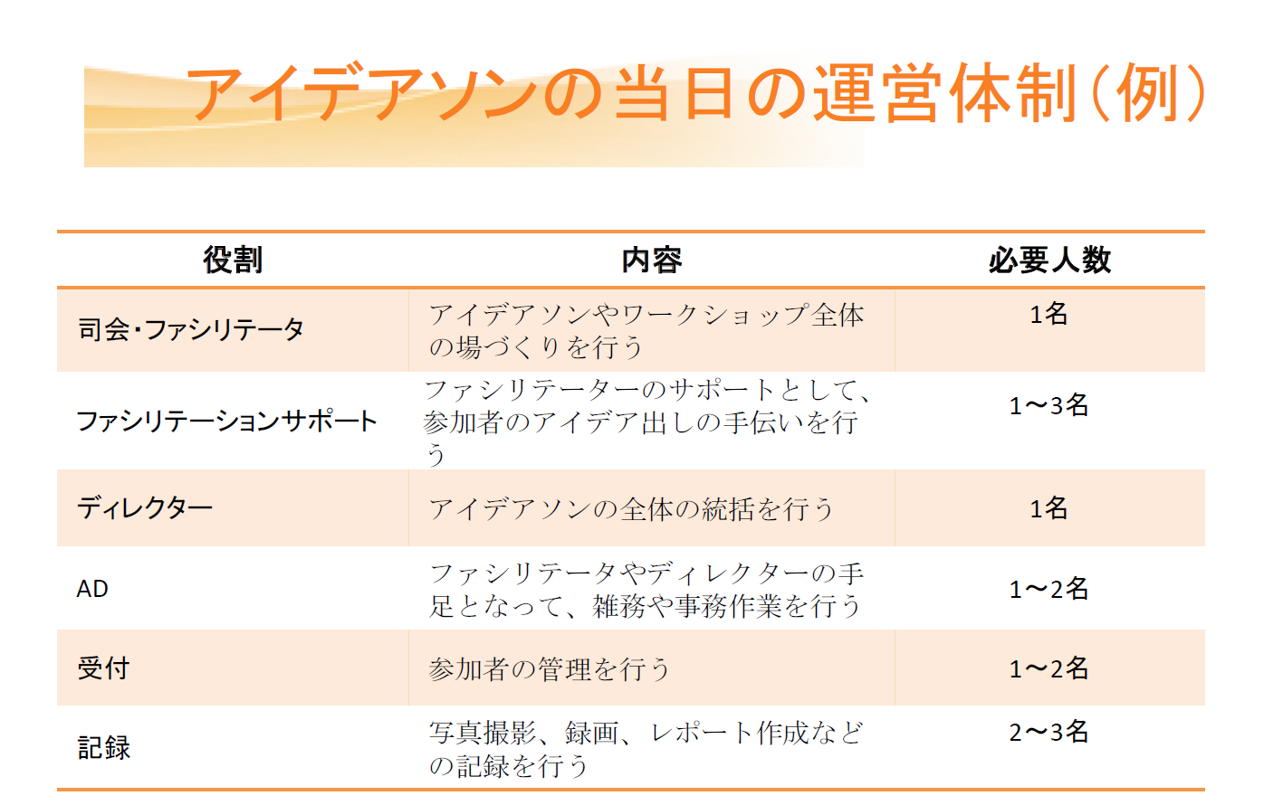
2.5 運営体制
2.参考資料
アイデアソンを実施するためには、主催者、事務局、ファシリテータの3つの役割が必要になります。他にも受付や撮影など、通常のイベントのスタッフも必要となります。
主催者：企画立案、実施後の評価
事務局：会場調整、物品準備、資料準備、受付、資料配布、写真撮影、アンケート
ファシリテータ：企画立案支援、当日の仕切り
主催者がアイデアソンに慣れていて、参加者が10名程度の小さなアイデアソンであれば、ファシリテータ1名、事務局2～3名でも開催可能ですが、アイデアソンをテンポよく開催するには、きちんとした運営体制をとる必要があります。
出典：「アイデアソン・ハッカソン運営ガイドブック」 by H-tus Ltd. is licensed under CC BY4.0
https://www.slideshare.net/cc-lab/ver10-30250006

Slide 23
2.6 準備する物、会場
2.参考資料
アイデアソンを開催するのに準備するものは、模造紙、付箋、ペンなどで、特別なものは必要ありません。会場も通常の会議室で実施可能ですが、最近はオープンイノベーション実現のための、クリエイティブなスペースが増えていますので、借りれるようであれば、そのよう会場をお勧めします。
品名・資料 | 備考
プロジェクター | インプットセミナー、ファシリテータが利用します 変換コネクタも準備しましょう
スクリーン | インプットセミナー、ファシリテータが利用します
ホワイトボード | グループワークで利用します。グループ分用意できない場合は、使い捨てのものでも良いです
PA（マイク&スピーカー） | 広い会場の場合は用意します
デジタルカメラ | SNSや開催報告のまとめのために必要です 最後に集合写真を撮る事もあります
ビデオカメラ・三脚 | 必要に応じて準備します
ICレコーダー | 必要に応じて準備します
PC・ポインタ | インプットセミナーで利用します
電源タップ | 会場が広い場合もあるのでいくつか準備しておきます
ストップウォッチ | スマホで代用可能です
BGM用音楽 | アイデアソンの途中で流す音楽を準備しておきます
スピーカー | BGM音楽を鳴らすためにBluetoothスピーカーがあると便利です
文具・資料 | 備考
プロッキー （太目のマーカー） | 色が多いものが良いです
ボールペン | ワークショップの筆記用具として準備します
サインペン | ワークショップの筆記用具として準備します
模造紙 | ワークショップで利用する場合準備します
付箋 | ワークショップで利用します
どこでもホワイトボード | ホワイトボードが足りない場合でワークで必要であれば準備します
ワークシート | 個別のワークで利用するシートを準備します
A3,A4白紙 | 必要に応じて準備します
セロハンテープ | 必要に応じて準備します
はさみ | 必要に応じて準備します
のり | 必要に応じて準備します
飲み物 | 講師用、参加者用
お菓子 | 甘いものもあると良いです

Slide 24
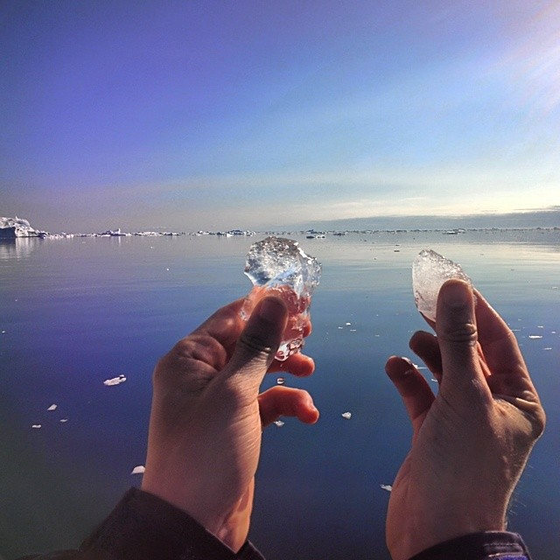
2.7 アイスブレイクとは？
2.参考資料
アイスブレイクとは、初めて会った人の緊張をほぐし、コミュニケーションを取りやすくするために行う、自己紹介や簡単なゲームの事です。緊張（アイス）を壊す（ブレイク）ことから、アイスブレイクと呼ばれます。
アイデアソンのアイスブレイクは主に以下の目的で行われます。
緊張を和らげる
名前を覚える
リフレッシュする
アイデア出しの準備
チーム分け（プログラムによる）
※「アイスブレイク ネタ」で検索すると、アイスブレイクの事例は多く出てきます。また、アイスブレイクの本も多く出版されていますので参考になります。
また、実際にイベントで実施されているアイスブレイクは、ベテランのファシリテータの経験が詰まっていますので、イベントに参加してネタをためていくのもおすすめです。
Left: "black ice" of fresh frozen water, no bubbles, barely floats and hard to see and break. Inuits hate it. Right: "white ice" from way old collapsed snow, with trapped ancient air in compressed bubbles. White, opaque, floats well and breaks easy. It fi by Bruno Sanchez-Andrade Nuño is licensed underCC BY 2.0

Slide 25
2.8 アイスブレイク - 自己紹介
2.参考資料
自己紹介は最もよく行われるアイスブレイクです。名前や所属を知ってもらう事ができます。自己紹介にもいくつかやり方がありますので、時間に応じて選択してください。
ベーシックな自己紹介
一番ベーシックな自己紹介は、名前、所属、仕事の内容、趣味くらいを1分くらいで言ってもらうものになります。アイスブレイクの時間があまりない場合は、この手法になるかと思います。
ちょっと掘り下げる自己紹介
少しアイスブレイクに時間が取れるようであれば、ペーパーを用意して、名前、所属以外に、マイブームを3つ書いてもらい、その紙を使って自己紹介をしてもらいます。
かなり掘り下げる自己紹介
慶應義塾大学SFCの井上英之研究会の中で誕生した手法で、単なる自己紹介ではなく、かなり掘り下げた自分のライフヒストリーを作るというメソッドです。
※参考：マイプロジェクト：http://my-pro.me/

Slide 26
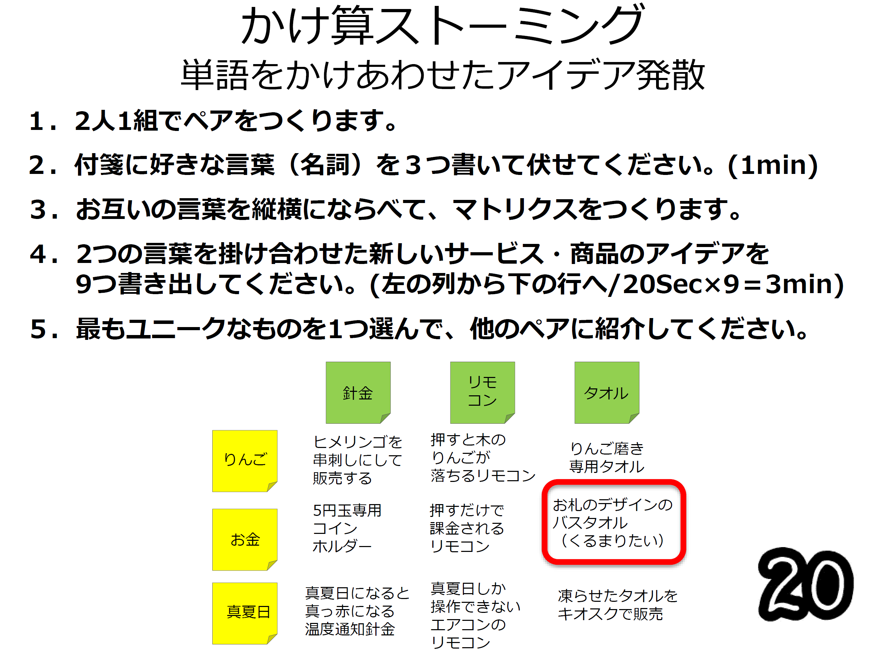
2.9 アイスブレイク - かけ算ストーミング
2.参考資料
かけ算ストーミングは、ブレインストーミングのウォーミングアップとして行うアイスブレイクです。
出典：「アイデアソンに入るためのウォーミングアップ」 by RYO HARA is licensed under CC BY4.0
https://www.slideshare.net/hararyo/ss-56870955

Slide 27
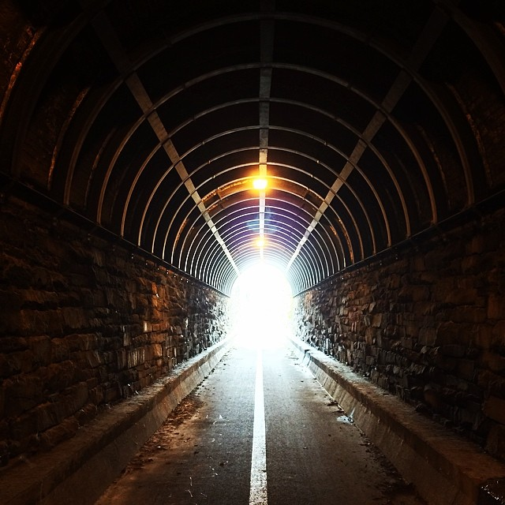
2.10 アイデアを収束させる！
2.参考資料
アイデアソンの終盤では、アイデアを収束させていく必要があります。発散させたアイデアを収束させるツールも用意されています。
5W1H
アイデアを収束させていくフェーズでは、5W1Hを意識して発散したアイデアを収束させ、より具体的にしていきます。
ブレストルール
より現実的な企画に落とし込むには、実現可能性の検討も必要になります。このフェースでは、ブレストの4つのルールは適用する必要がありません。
タイトル
アイデアの一つをまとめていく時にはタイトルを付けますが、タイトルは短く、より具体的なものにします。
ビジュアライズ
良いアイデアは何らかの絵にできるはずです。アイデアのまとめ段階ではビジュアルを入れていく事を推奨します。
"Convergence" by Blake Patterson is licensed under CC by 2.0
収束時のツールも、ハイライト法、リーンキャンパス（ビジネスモデルキャンパス）、ペルソナシート、カスタマージャーニーマップ、など様々なツールがあります。

Slide 28
2.11 5Wマンダラ
2.参考資料
マンダラートはアイデアソン前半の発散時の最初の個人ワークとして使うことも多いツールですが、アイデア収束時のツールとしても利用可能です。
5Wマンダラは中心にWhoを記載して、縦軸にWhatとWhy、横軸にWhereとWhenを記載します。
縦軸は主体的な行動の軸、横軸は主人公を取り巻く環境の軸になっています。
5Wが埋まった全体がHOWになります。
 | What
Where | Who | When
 | Why
5Wマンダラ
出典：加藤 昌治 「考具」 阪急コミュニケーションズ
※本ワークショップで出たアイデアを収束させるために、5Wマンダラでアイデアを整理して、整理した内容を踏まえたタイトルを付けてみましょう！

Slide 29
2.12 資料集
2.参考資料
アイデアソンを開催する時に参考になる本やWebリソースをまとめています。
参考文献：
須藤順、 原亮 (2016)「アイデアソン!: アイデアを実現する最強の方法」徳間書店
高橋 誠 (2007)『ブレインライティング 短時間で大量のアイデアを叩き出す「沈黙の発想会議」』東洋経済新報社
加藤 昌治 (2003)「考具 ―考えるための道具、持っていますか?」CCCメディアハウス
ジャック フォスター (著)、青島 淑子 (翻訳)（2003）「アイデアのヒント」CCCメディアハウス
ジェームス W.ヤング (著)、 竹内 均 (解説)、 今井 茂雄 (翻訳)（1988）「アイデアのつくり方」 CCCメディアハウス
Webサイト：
エイチタス株式会社 「アイデアソン・ハッカソン運営ガイドブック」 URL: https://www.slideshare.net/cc-lab/ver10-30250006（2018年10月29日アクセス）
Code for Japan 「5/18開催 「アイデアソンのやり方を学ぶ」ワークショップ」 URL：https://www.code4japan.org/story/%E3%80%90%E3%83%AF%E3%83%BC%E3%82%AF%E3%82%B7%E3%83%A7%E3%83%83%E3%83%97%E3%83%AC%E3%83%9D%E3%83%BC%E3%83%88%E3%80%91518%E9%96%8B%E5%82%AC%E3%82%A2%E3%82%A4%E3%83%87%E3%82%A2%E3%82%BD%E3%83%B3/（2018年10月29日アクセス）
アイデアプラント「ブレイン・ライティング・シート2」 URL: https://ideaplant.jp/products/bws2/index.html （2018年10月29日アクセス）
アイデアプラント「アイデアトランプ」 URL: https://ideaplant.jp/products/ideatrump/index.html（2018年10月29日アクセス）
情報科学芸術大学院大学「ハッカソン／メイカソン参加同意書と終了後の確認書およびFAQ」 URL:https://github.com/saygo/makeathon_agreement （2018年10月29日アクセス）

Slide 30
END
ワークショップ

